Slide 1

ЭВМ
Выполнил: Конкин Вадим Р3110

Slide 2
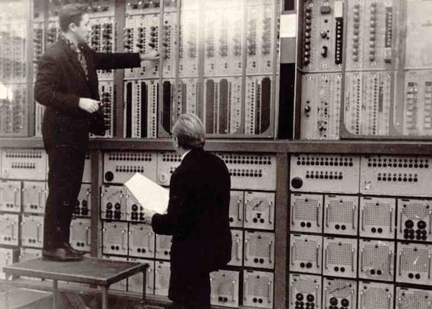
Электро́нная вычисли́тельная маши́на (сокращённо ЭВМ) — комплекс технических, аппаратных и программных средств, предназначенных для автоматической обработки информации, вычислений, автоматического управления. При этом основные функциональные элементы (логические, запоминающие, индикационные и др.) выполнены на электронных элементах

Slide 3
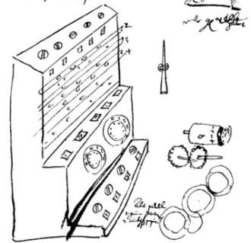
1623 год немец Вильгельм Шиккард создал так называемые «Считающие часы»
В 1642 году машину, помогающую в сложении чисел, изобрёл французский учёный Блез Паскаль
В 1673 году другой известный учёный — Готфрид Вильгельм Лейбниц изготовил механический калькулятор
1723 год — немецкий математик и астроном Христиан Людвиг Герстен на основе работ Лейбница создал арифметическую машину

Slide 4
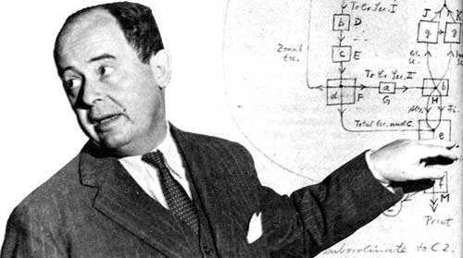

Slide 5
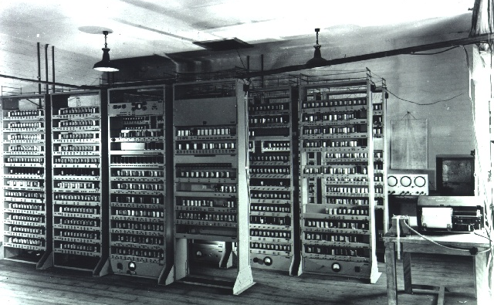

Slide 6
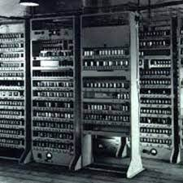

Slide 7
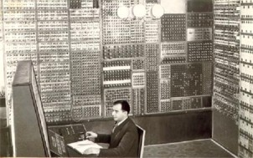

Slide 8
Первое поколение ЭВМ

Slide 9
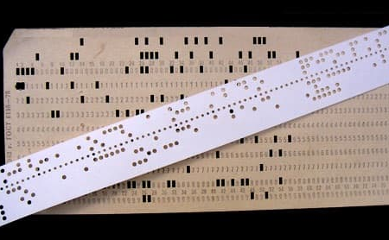

Slide 10


Slide 11
Второе поколение ЭВМ

Slide 12
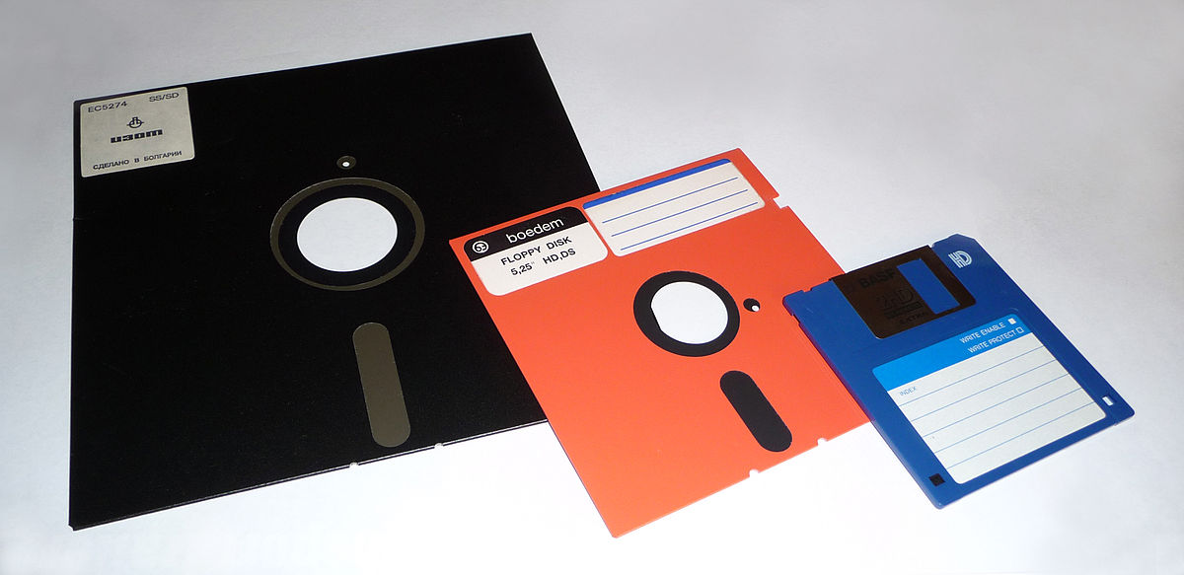

Slide 13
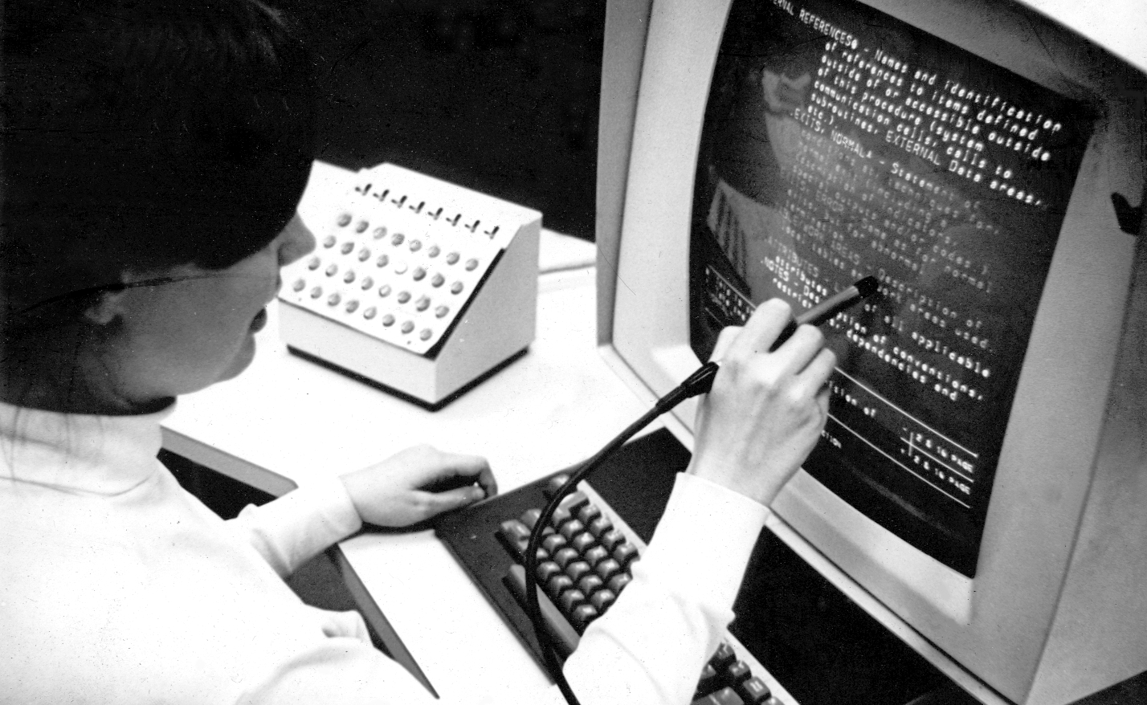

Slide 14
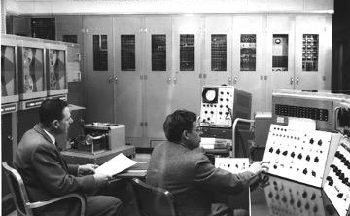

Slide 15
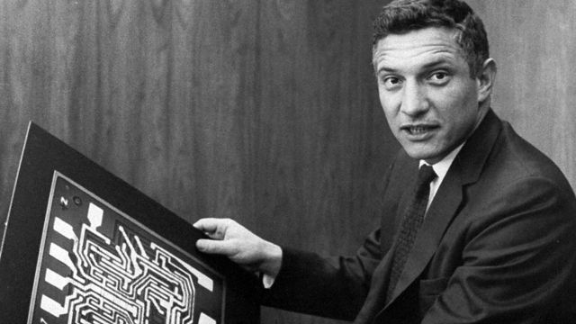

Slide 16
Третье поколение ЭВМ

Slide 17
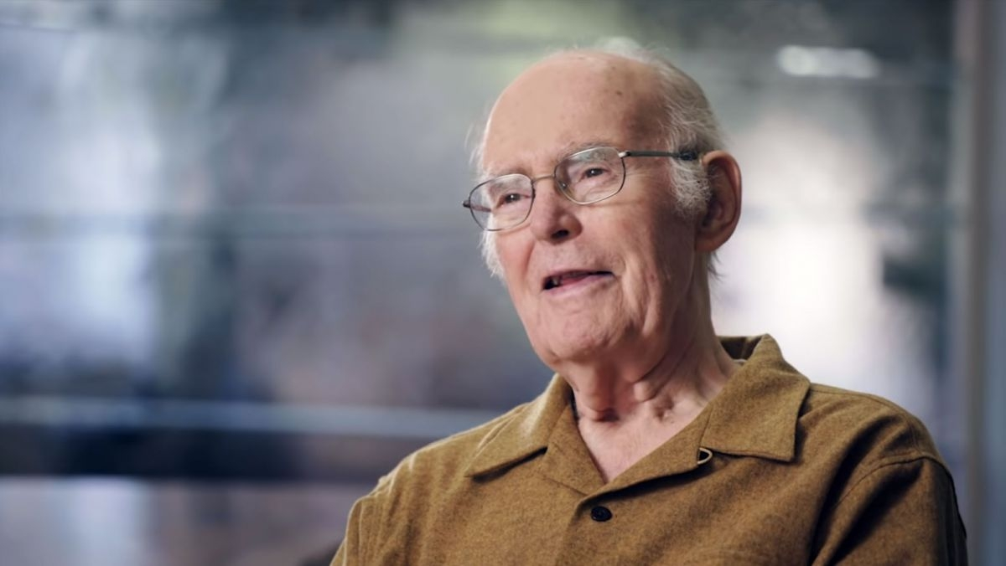

Slide 18
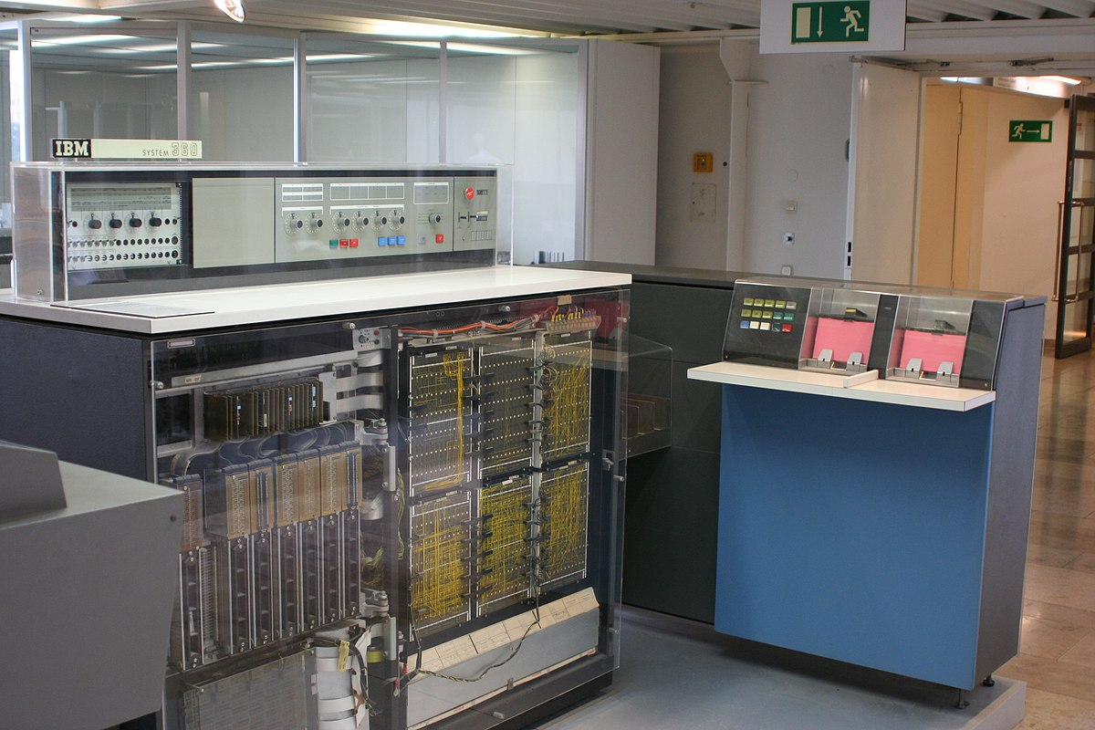

Slide 19
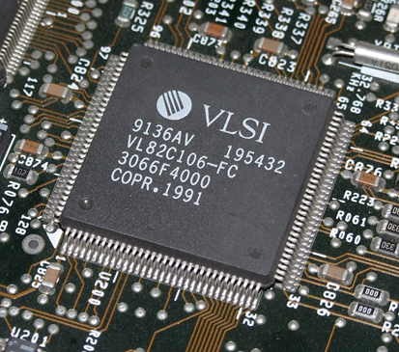
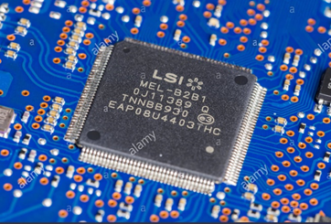

Slide 20
Четвертое поколение ЭВМ

Slide 21
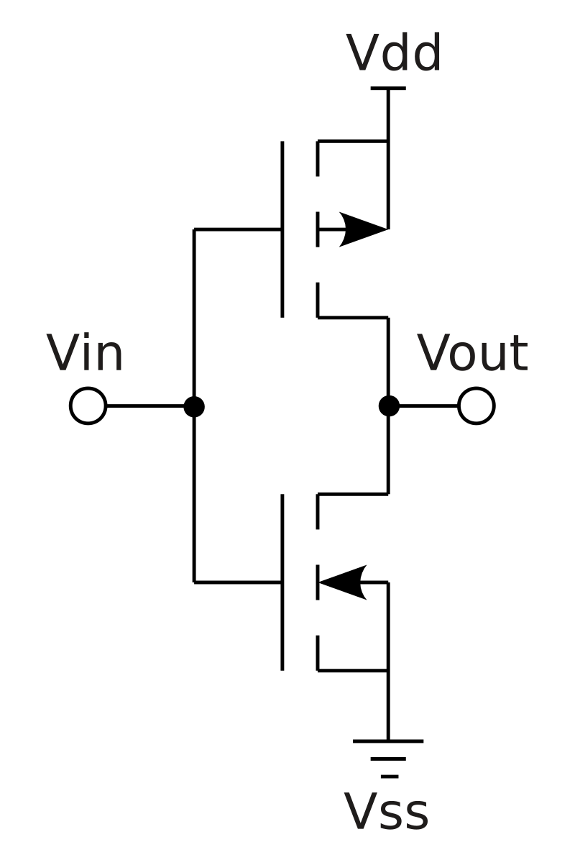

Slide 22

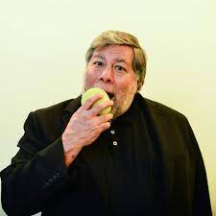

Slide 23
Пятое поколение ЭВМ

Slide 24
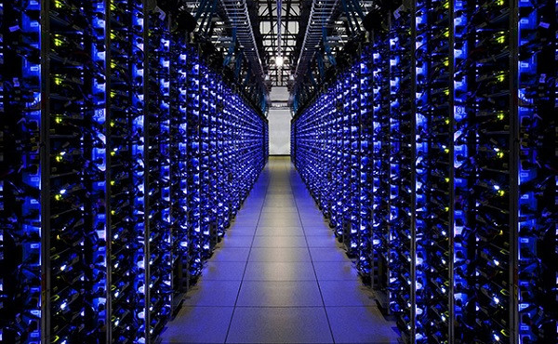

Slide 25
Шестое поколение ЭВМ

Slide 26
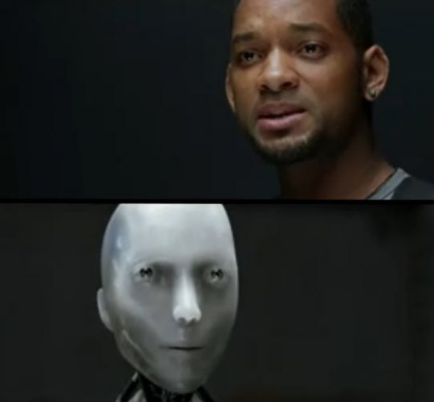

Slide 27
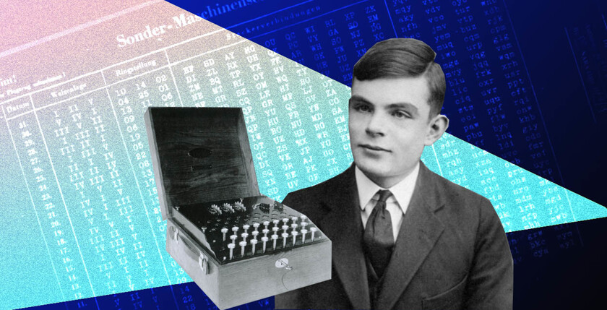
Тьюринг

Slide 28
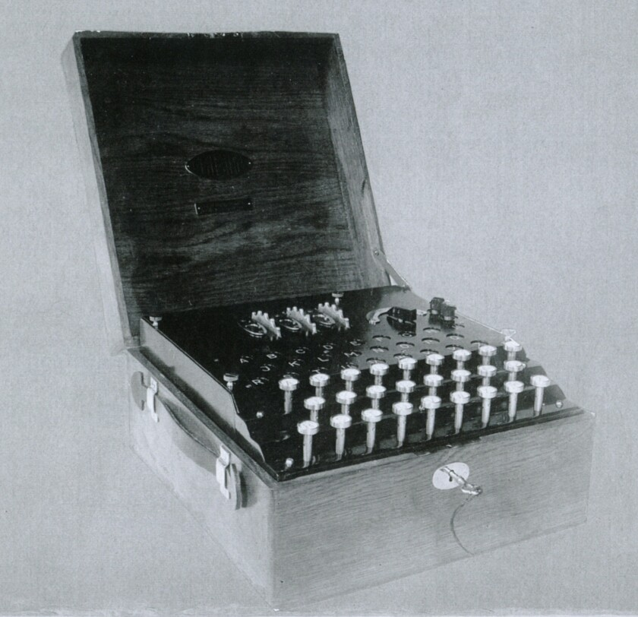

Slide 29
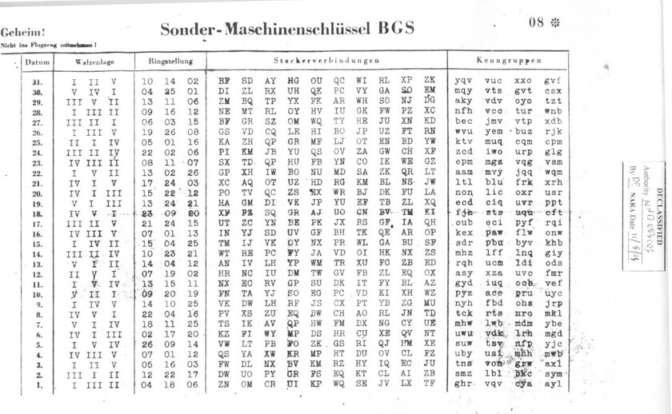

Slide 30
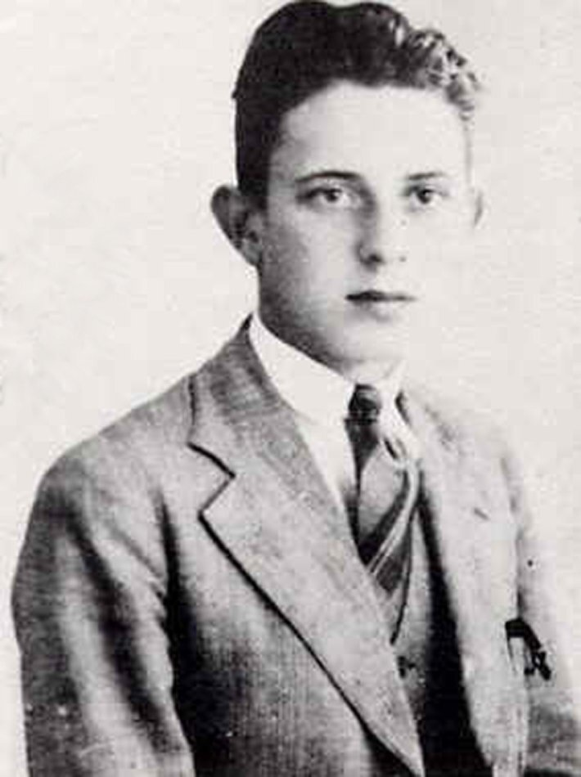

Slide 31
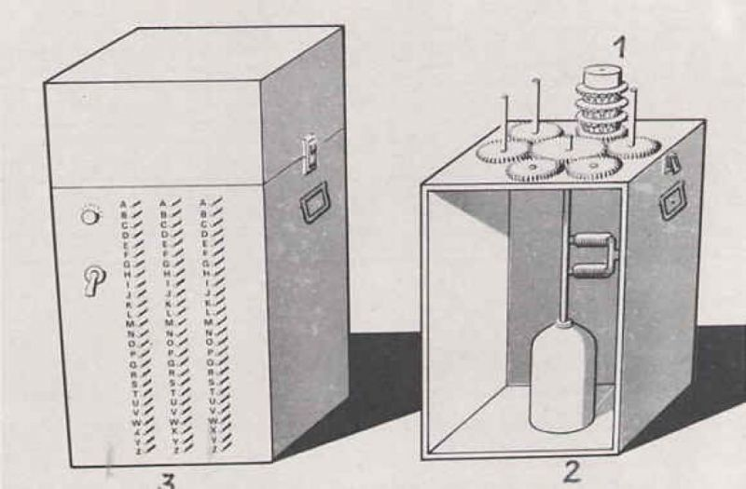

Slide 32
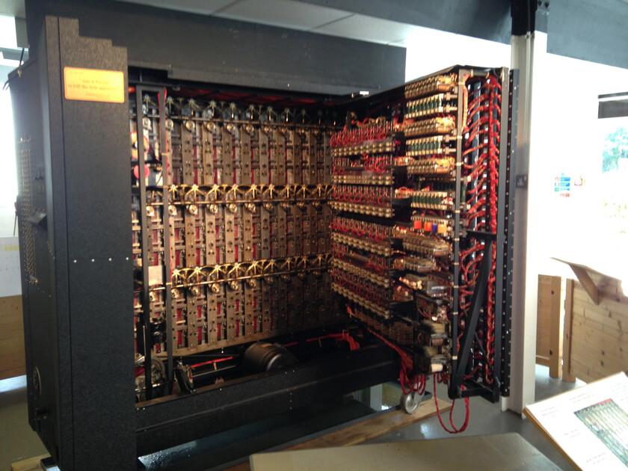

Slide 33


